Slide 1
ŽELEZNICE PARDUBICE 2026

Slide 2
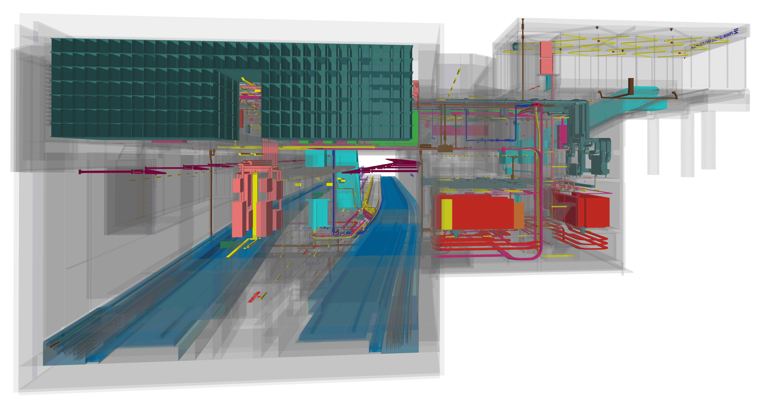
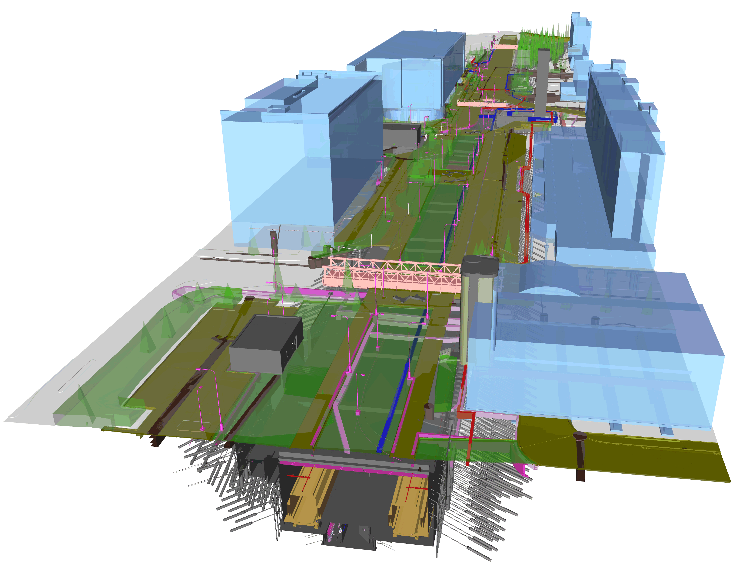
BIM – od ledna 2027 povinnost

Slide 3
ETCS + CBTC – nejmodernější zabezpečovací systémy
ETCS L2 bez konvenčních návěstidel
V rámci ETCS L2 dochází ke zkrácení kolejových úseků ve stanicích a na trati . Světelná návěstidla jsou nahrazena stop značkami a lokalizačními značkami.
Výše uvedené úpravy umožňují rozdělit trať na více oddílů, což zásadně zvyšuje kapacitu dráhy. Oddíly mají zároveň různou délku v závislosti na technologických požadavcích na propustnost trati. Zásadní redukce světelných návěstidel snižuje náklady na údržbu a eliminuje možnost vzniku rozporů mezi informacemi návěstmi na trati a displejem strojvedoucího (DMI).
ETCS STOP – automatikcé zastavení vlaku
Nejjednodušší aplikační varianta, zajišťuje nouzové zastavení vlaku při projetí zakazující návěsti a kontroluje dodržení limitu rychlosti mezi dopravnami i v nich. Pokud vlak mine návěst zakazující jízdu (resp. poslední námezník při návěsti zakazující jízdu v dopravně D3), automaticky se zastaví po načtení příslušné balízy. V případě vyhodnocení nedovoleného projetí v dopravně příslušné balízy na trati rovněž začnou vysílat signál k zastavení protijedoucího vlaku.

Slide 4

CBTC

Slide 5

AI – dobrý sluha, ale kdo má odpovědnost?
!
!
(generováno AI)

